Slide 1
第三章 词法分析
第一节 词法分析程序的设计
第二节 单词的描述工具
第三节 有穷自动机
第四节 正规式和有穷自动机的等价性
第五节 正规文法和有穷自动机的等价性
第六节 典型例题及解答

Slide 2
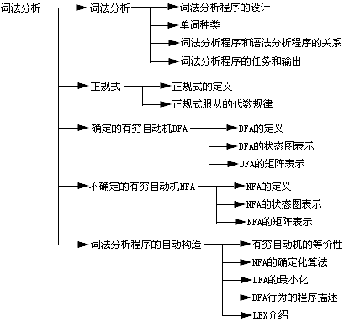
知识结构

Slide 3
知识结构
⑤
③
正规文法
有穷自动机（NFA DFA)
②
④
正规式
{正规集}
①
⑥
词法分析
自动构造工具

Slide 4
第三章 词法分析
【学习目标】
◇ 明确词法分析在编译过程所处的阶段和作用
◇ 掌握词法分析程序的手工实现方法
◇ 理解通常的单词分类和构词规则
◇ 会使用单词的描述和识别机制
◇ 了解词法分析程序的自动构造原理

Slide 5
【难重点】
◇ 如何设计和实现词法分析程序
◇ 正规式的定义-如何用作单词的描述工具
◇ 有穷自动机的定义和分类-如何用作单词的识别系统
◇ 正规式到有穷自动机的转换算法
第三章 词法分析

Slide 6

第三章 词法分析
【外语词汇】
Syntax analysis or Parsing:语法分析
Token：单词,词标，符号 lexeme：词素，词位
regular expression : 正规式
regular set ：正规集
deterministic finite automation ：确定有限自动机
nondeterministic finite automation ：非确定有限自动机
reduced DFA or minimum DFA ：最小状态DFA

Slide 7
第三章 词法分析
3.1 词法分析程序的设计
Token
源程序
词法分析程序
语法分析程序
….
get token
主要任务：读源程序，产生单词符号
其他任务：
滤掉空格，跳过注释、换行符
追踪换行标志，复制出错源程序
宏展开，……

Slide 8
一.词法分析程序与语法分析程序的接口方式
词法分析工作可以是独立的一遍，把字符流的源程
序变为单词序列，输出在一个中间文件上，这个文件作
为语法分析程序的输入而继续编译过程。
通常情况，将词法分析程序设计成一个子程序，每当
语法分析程序需要一个单词时，则调用该子程序。
词法分析程序每得到一次调用，便从源程序文件中读
入一些字符，直到识别出一个单词，或说直到下一单词的
第一个字符为止。

Slide 9
二.词法分析程序的输出
1.单词符号一般可分为下列五种：
基本字（关键字）：begin、end、if、while、var
标识符：常量名、变量名、过程名
常数（量）：25、3.1415、true、“ABC”
运算符：＋、－、*、＜=
界符：逗点、分号、括号
2.输出表示：
（单词种别，单词自身的值）
单词种别：语法分析需要的信息
单词自身的值：编译其他阶段需要的信息

Slide 10
（标识符，指向该标识符所在符号表中位置的指针）
单词的种别可以用整数编码表示，假如标识符编码为1
，常数为2，关键字为3，运算符为4，界符为5，
if i=5 then x:=y
关键字 if (3, ‘ if’)
标识符 i （1，指向i的符号表入口）
等号 ＝ （4, ‘= ’）
常数 5 （ 2, ‘5’ ）
关键字 then （ 3, ‘then ’ ）
标识符 x （ 4,指向x的符号表入口）
赋值号:= （ 4, ‘：= ’ ）

Slide 11
标识符y （ 1, 指向y的符号表入口 ）
分号; （ 5, ‘; ’ ）
三.将词法分析工作分离的考虑
1.使整个编译程序的结构更简洁、清晰和条理化；
2.编译程序的效率会改进；
3.增强编译程序的可移植性；

Slide 12
3.2 单词的描述工具
一.正规文法
程序设计语言中的几类单词可用下述规则描述：
<标识符> l|l<字母数字>
<字母数字> l|d|l<字母数字>|d<字母数字>
<无符号整数> d|d<无符号整数>
<运算符> +|-|*|/|=|<<等号|><等号>……
<等号> =
<界符> ,|;|(|)| ……
其中l表示a~z中的任何一个英文字母，d表示0~9中
的任何一个数字

Slide 13
例3.1：
<无符号数> d<余留无符号数>|.<十进小数>e<指数部分>
<余留无符号数> d<余留无符号数>|.<十进小数>e<指数
部分>| ε
<十进小数> d<余留十进小数>
<余留十进小数> e<指数部分>| d<余留十进小数> |ε
<指数部分> d<余留整指数> |s<整指数>
<整指数> d<余留整指数>
<余留整指数> d<余留整指数> |ε
其中，s表示正或负号(+,-)

Slide 14
二.正规式
正规表达式（regular expression）是说明单词的pattern的一
种重要的表示法（记号），是定义正规集的工具
定义（正规式和它所表示的正规集）：
设字母表为Σ，辅助字母表Σ`={Φ，ε，⏐，•，∗，(，)}
① ε和Φ都是Σ上的正规式，它们所表示的正规集分别为{ε}和Φ
②任何a∈ Σ，a是Σ上的一个正规式，它所表示的正规集为{a}

Slide 15
③假定e₁和e₂都是Σ上的正规式，它们所表示的正规集分
别为L(e₁)和L(e₂)，那么，(e₁), e₁⏐ e₂, e₁•e₂, e₁∗也都是正规
式,它们所表示的正规集分别为L(e₁), L(e₁)∪L(e₂), L(e₁)L(e₂)
和(L(e₁))∗
仅由有限次使用上述三步骤而定义的表达式才是Σ上的
正规式，仅由这些正规式所表示的字集才是Σ上的正规集

Slide 16
例3.2 令Σ={a，b}, Σ上的正规式和相应的正规集的例子有：
  正规式 正规集
  a {a}
  a⏐b {a,b}
  ab {ab}
  (a⏐b)(a⏐b) {aa,ab,ba,bb}
  a ∗ {ε ,a,aa, ……任意个a的串}
  (a⏐b)∗ {ε ,a,b,aa,ab ……所有由a和b组成的串}
  (a⏐b)∗(aa⏐bb)(a⏐b)∗ {Σ∗上所有含有两个相继的a或
  两个相继的b组成的串}

Slide 17
若两个正规式e₁和e₂所表示的正规集相同,则说e₁和e₂等价,写
作e₁=e₂
例如： e₁= (a⏐b)， e₂ = b⏐a
又如： e₁= b(ab)∗ , e₂ =(ba)∗b
e₁= (a⏐b)∗ , e₂ ⁼(a∗⏐b∗)∗

Slide 18
设r,s,t为正规式，正规式服从的代数规律有：
r⏐s=s⏐r “或”服从交换律
r⏐(s⏐t)=(r⏐s)⏐t “或”的可结合律
(rs)t=r(st) “连接”的可结合律
r(s⏐t)=rs⏐rt
(s⏐t)r=sr⏐tr 分配律
εr=r
rε=r ε是“连接”的恒等元素（零一律）
r⏐r=r
r∗=ε⏐r⏐rr⏐… “或”的抽取律

Slide 19
三.正规文法和正规式的等价性
1.将∑上的一个正规式r转换成文法G=(V_{N},V_{T},P,S)：
令V_{T}＝∑，确定产生式和V_{N}的元素用如下办法：
选择一个非终结符S生成产生式S r，并将S定为G的
识别符号。若x和y都是正规式 ， B∈V_{N} ，则：
(R₁) 对形如xy的正规产生式，重写为：
A xB，B y
(R₂)对形如x*y的正规产生式，重写为：
A xB，A y，B xB，B y
(R₃)对形如x⏐y的正规产生式，重写为:
A x，A y
不断应用R做变换，直到每个产生式右端只含一个V_{N。}

Slide 20
  例3.4 将 r=a(a|d)*转换成相应的正规文法
  令S是文法的开始符号，形成S a(a|d)*：
  R₁ S aA A (a|d)*
  R₂ S aA
  A (a|d)B A ε
  B (a|d)B B ε
R₃ S aA A ε
A aB A dB
B aB B dB
B ε

Slide 21
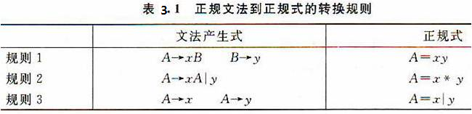
2.将正规文法转换成正规式：
基本上是上述过程的逆过程，最后只剩下一个开始符
号定义的正规式，其转换规则如表3.1所示：

Slide 22
  例3.5 G[s]:
  S aA S a A aA
  A dA A a A d
  ①S aA|a
  A aA|a|dA|d (a|d)A|(a|d)
  (a|d)*(a|d)
  ②S a(a|d)*(a|d)|a a((a|d)*(a|d)|ε) a(a|d)*
  ③r=a(a|d)*

Slide 23
3.3 有穷自动机
一.确定的有穷自动机（DFA）（有限自动机）
DFA：能准确地识别正规集
一个确定的DFA：M=（K，Σ，f，S，Z）
K是一个有穷集，它的每个元素称为一个状态
Σ是一个有穷字母表，它的每个元素称为一个输入符
号，所以也称Σ为输入符号字母表
f是转换函数，是在K×Σ→K上的映射，即，如
f（k_{i}，a）=k_{j}，（k_{i}∈K，k_{j}∈K）就意味着，当前状
态为k_{i}，输入符为a时，将转换为下一个状态k_{j}，我们
把k_{j}称作k_{i}的一个后继状态

Slide 24
S∈K是唯一的一个初态
Z K是一个终态集，终态也称可接受状态或结束状态
例3.6：DFA M=（{S，U,V，Q}，{a，b}，f，S，{Q}）
其中f定义为：
f（S，a）=U f（V，a）=U
f（S，b）=V f（v，b）=Q
f（U，a）=Q f（Q，a）=Q
f（U，b）=V f（Q，b）=Q

Slide 25
一个DFA可以表示成一个状态图（状态转换图）
假定DFA M含有m个状态，n个输入符号，那么这个
状态图含有m个结点，每个结点最多有n个弧射出，整
个图含有唯一一个初态结点( 、－)和若干个终态结
点(双圈、+)，若f(k_{i},a)=k_{j}，则从状态结点k_{i}到状态结点
k_{j}画标记为a的弧。
例3.6中的DFA的状态图表示如图3.1所示：

Slide 26
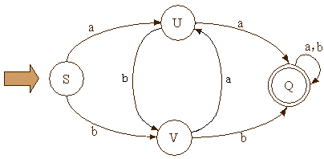
图3.1 状态图表示

Slide 27
一个DFA可以用一个矩阵表示，该矩阵的行表示状态，列
表示输入符号，矩阵元素表示相应状态和输入符号将转换
成的新状态，即k行a列为f(k,a)的值。用 标明初态；否
则第一行即是初态，相应终态行在表的右端标以1，非终
态标以0。
例3.6中的DFA的矩阵表示如图3.2所示：

Slide 28
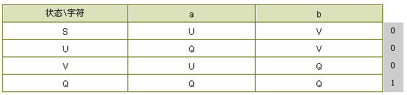
图3.2 矩阵表示

Slide 29
若t∈ ∑*，f(S，t)=P，其中S为 M的开始状态，P ∈ Z，
Z为终态集，则称t为DFA M所接受（识别）
设Q∈K，函数f(Q,ε)=Q，一个输入符号串t（t₁t_{x}，t₁
∈∑,t_{x} ∈∑*），在DFA M上运行的定义为：
f(Q,t₁t_{x})=f(f(Q,t₁),t_{x})

Slide 30
例如，证明t=baab被例3.6的DFA所接受
f（S，baab）=f（f（S，b），aab）=f（V，aab）=f（f
（V，a），ab）=f（U，ab）=f（f（U，a），b）=f（
Q，b）=Q
Q属于终态，得证

Slide 31
DFA M所能接受的符号串的全体记为L(M)
结论：∑上一个符号串集V⊂∑∗是正规的，当且仅当存
在一个∑上的确定有穷自动机M，使得V=L(M)
DFA的确定性表现在转换函数f:K×∑→K是一个单值
函数，也就是说,对任何状态k∈K和输入符号a ∈∑，
f(k,a)唯一地确定了下一个状态

Slide 32
二.不确定的有穷自动机NFA
一个NFA：M=（K，∑，f，S，Z）
K是一个有穷集，它的每个元素称为一个状态
∑是一个有穷字母表，它的每个元素称为一个输入符号
f是一个从K× ∑* 到K的子集的映像，即：K* ∑* →2 ^{K}
S K是一个非空初态集
Z K是一个终态集

Slide 33
例3.7：一个NFA M=（{0，1，2，3，4}，{a，b}，f，
{0}，{2,4}）其中
f(0,a)={0,3} f(2,b)={2}
f(0,b)={0,1} f(3,a)={4}
f(1,b)={2} f(4,a)={4}
f(2,a)={2} f(4,b)={4}
它的状态图表示如图3.3所示：

Slide 34
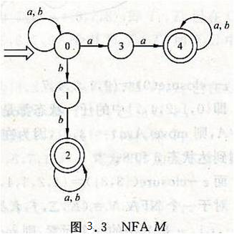

Slide 35
一个NFA也可以用一个矩阵表示...
∑*上的符号串t在NFA N上运行...
∑*上的符号串t被NFA N识别（读出、接受）...
DFA是NFA的特例
对每个NFA N存在一个DFA Ｍ ,使得L(M)=L(N)
对于任何两个有穷自动机M和N，如果L(M)=L(N)，则称
M与N是等价的

Slide 36
三.NFA转换为等价的DFA
定理：设L为一个由不确定的有穷自动机接受的集合，则
存在一个接受L的确定的有穷自动机。
将NFA转换成接受同样语言的DFA，这种算法称为子集法。

Slide 37
定义对状态集合I的几个有关运算：
1.状态集合I的ε-闭包，表示为ε-closure(I)，定义为一状态
集，是状态集I中的任何状态S经任意条ε弧而能到达的状
态的集合。状态集合I的任何状态S都属于ε-closure(I)
2.状态集合I的a弧转换，表示为move(I,a)定义为状态集合J
，其中J是所有那些可从I的某一状态经过一条a弧而到达
的状态的全体

Slide 38
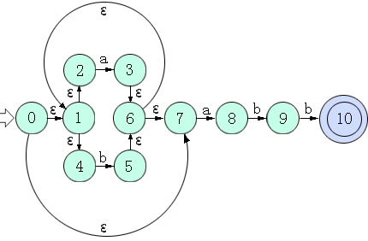
使用图3.4的NFA N的状态集合来理解上述两个运算：
图3.4 NFA N
ε-closure({0})={0,1,2,4,7}
令A={0,1,2,4,7}, move(A,a)={3,8}
ε-closure({3,8})={1,2,3,4,6,7,8}

Slide 39
对于一个NFA N=（K，∑，f，K₀，K_{t}）来说，若I是K
的一个子集，设I＝{S₁,S₂,…,S_{j}}，a是∑中的一个元素，则
move(I,a)=f(S₁,a) ∪f(S₂,a) ∪…∪f(S_{j},a)

Slide 40
假设NFA N=(K, ∑,f,K₀,K_{t})按如下办法构造一个DFA
M=(S, ∑,d,S₀,S_{t})，使得L(M)=L(N)：
M的状态集S由K的一些子集组成。用[S₁ S₂... S_{j}]表示S
的元素，其中S₁, S_{2,},... S_{j}是K的状态。并且约定，状态S₁,
S_{2,},... S_{j}是按某种规则排列的，即对于子集{S₁, S₂}={ S₂,
S_{1,}}来说，S的状态就是[S₁ S₂]
M和N的输入字母表是相同的，即是∑
转换函数是这样定义的：
  D([S₁ S_{2,}... S_{j}],a)= [R₁R₂... R_{i}] 其中
  {R_{1,}R_{2,}... , R_{i}} = ε-closure(move({S₁, S_{2,},... S_{j}},a))

Slide 41
  S₀=ε-closure(K₀)为M的开始状态
  S_{t}={[S_{j} S_{k}... S_{e}]，其中
  [S_{j} S_{k}... S_{e}]∈S且{S_{j} , S_{k,},... S_{e}} ∩K_{t}≠Ø}
构造NFA N的状态K的子集的算法，见图3.5：
假定所构造的子集族为C，即C= (T₁, T_{2,},... T_{i}),其中T₁,
T_{2,},... T_{i}为状态K的子集

Slide 42
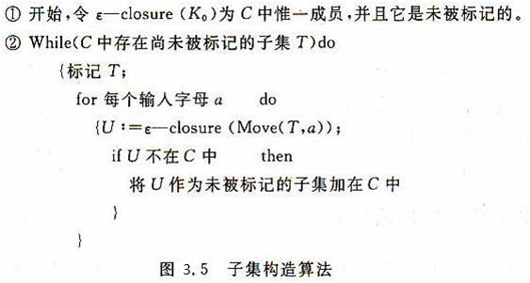

Slide 43
例3.8 应用图3.5的算法对图3.4的NFA构造子集，步骤
如下：
1.首先计算ε-closure({0})：令T₀=ε-closure({0})={0,1,2,4,7}，T₀未被标记，它现在是子集族C的唯一成员
2.标记T₀：令T₁=ε-closure(move(T₀,a))={1,2,3,4,6,7,8}，将T₁
加入C中，T₁未被标记。令T₂=ε-closure(move(T₀,b))
={1,2,4,5,6,7}，将T₂加入C中，T₂未被标记
3.标记T₁：ε-closure(move(T₁,a))={1,2,3,4,6,7,8}，即T₁，T₁已
在C中。T₃=ε-closure(move(T₁,b))={1,2,4,5,6,7,9}，将T₃加
入C中，T₃未被标记

Slide 44
4.标记T₂：ε-closure(move(T₂,a))={1,2,3,4,6,7,8}，即T₁，T₁已
在C中。ε-closure(move(T₂,b))={1,2,4,5,6,7}，即T₂，T₂已在C中
5.标记T₃：ε-closure(move(T₃,a))={1,2,3,4,6,7,8}，即T₁。ε-
closure(move(T₃,b))={1,2,4,5,6,7,10},令其为T₄，在入C中，
T₄未被标记
6.标记T₄：ε-closure(move(T₄,a))={1,2,3,4,6,7,8}，即T₁。
ε-closure(move(T₄,b))={1,2,4,5,6,7}，即T₂

Slide 45
ε
2
a
3
ε
ε
0
ε
1
6
ε
7
a
8
b
9
b
10
ε
ε
4
b
5
ε
 | ε-closure(move(T_{i},a)) | ε-closure(move(T_{i},b))
T₀= ε-closure({0}) ={0,1,2,4,7} | {1,2,3,4,6,7,8}加入为T₁ | {1,2,4,5,6,7} 加入为T₂
T₁= {1,2,3,4,6,7,8} | {1,2,3,4,6,7,8} 已存在T₁ | {1,2,4,5,6,7,9} 加入为T₃
T₂= {1,2,4,5,6,7} | {1,2,3,4,6,7,8} 已存在T₁ | {1,2,4,5,6,7} 已存在T₂
T₃= {1,2,4,5,6,7,9} | {1,2,3,4,6,7,8} 已存在T₁ | {1,2,4,5,6,7,10} 加入为T₄
T₄= {1,2,4,5,6,7,10} | {1,2,3,4,6,7,8} 已存在T₁ | {1,2,4,5,6,7} 已存在T₂

Slide 46
至此，算法终止共构造了5个子集：
T₀={0,1,2,4,7}
T₁={1,2,3,4,6,7,8}
T₂={1,2,4,5,6,7}
T₃={1,2,4,5,6,7,9}
T₄={1,2,4,5,6,7,10}
那么图3.4的NFA N构造的DFA M为：
1.S={ [T₀], [T₁], [T₂], [T₃], [T₄] }
2. ∑={a,b}

Slide 47
3. D([T₀],a)=[T₁] D([T₃],a)=[T₁]
D([T₀],b)=[T₂] D([T₃],b)=[T₄]
D([T₁],a)=[T₁] D([T₄],a)=[T₁]
D([T₁],b)=[T₃] D([T₄],b)=[T₂]
D([T₂],a)=[T₁] D([T₂],b)=[T₂]
4.S₀=[T₀]
5.S_{t}=[T₄]
为便于书写，将[T₀]、 [T₁]、 [T₂]、 [T₃]、 [T₄]重新命名为
A、B、C、D、E或用0、1、2、3、4分别表示，若采用后
者，该DFA M的状态转换图如图3.6所示：

Slide 48
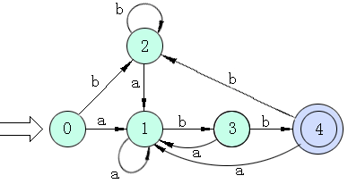
图3.6 DFA M

Slide 49
四. DFA的化简
最小状态DFA：
没有多余状态(死状态)
没有两个状态是互相等价（不可区别）
一个有穷自动机可以通过消除无用状态和合并等价状态
而转换成一个最小的与之等价的有穷自动机。
有穷自动机的无用状态：从该自动机的开始状态出发，
任何输入串也不能到达的那个状态或者从这个状态没有
通路到达终态。
例如图3.7的有穷自动机M中的状态S₄便是无用状态

Slide 50
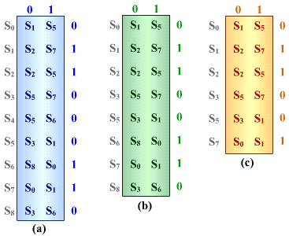
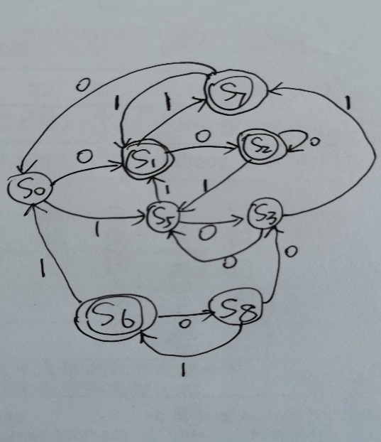
图3.7 消除多余状态

Slide 51
在有穷自动机中，两个状态s和t等价的条件是：
一致性条件——必须同时为可接受状态或不可接受状态；
蔓延性条件——对于所有输入符号，必须转换到等价的
状态里；
分割法：把一个DFA（不含多余状态）的状态分成一些
不相交的子集，使得任何不同的两子集的状态都是可区
别的，而同一子集中的任何两个状态都是等价的。

Slide 52
DFA M 最小化方法：
先分成终态集合和非终态集合
对每个集合中的符号分别用输出字母去查看它们到达状
态的集合是否在同一个集合中
如果不在同一个集合，将它们划分在不同的集合中
直到不能再划分为止

Slide 53
例3.9 将图3.8中的DFA M最小化
P₀=({1,2,3,4},{5,6,7}) a
P₁=({1,2},{3,4},{5,6,7}) a
P₂=({1,2},{3},{4},{5,6,7}) a
P₃=({1,2},{3},{4},{5},{6,7}) b
令1代表{1,2}消去2，令6代表{6,7}，消去7，得到图3.8(b)
的DFA M`，它是3.8(a)的DFA M的最小化

Slide 54
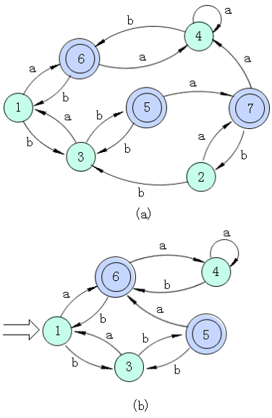
图3.8 DFA M和DFA M`

Slide 55
3.4 正规式和有穷自动机的等价性
1.对于∑上的一个NFA M，可以构造一个∑上的正规式R,使得L(R)=L(M)
第一步，在M的状态转换图上加进两个结，一个为x结点，一个为y结点。从x结点用ε弧连接到M的所有初始结点，从M的所有终态结点用ε弧连接到y结点。形成一个与M等价的M`, M`只有一个初态x和一个终态y
第二步，逐步消去M`中的所有结点，直至只剩下x和y结点。在消结过程中，逐步用正规式来标记弧

Slide 56
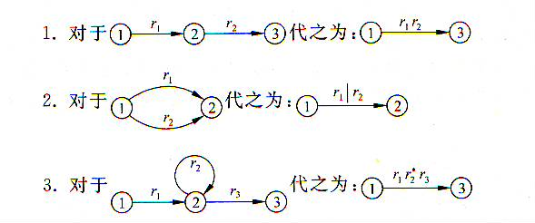
其消结的规则如下：
最后x和y结点间的弧上的标记则为所求的正规式r

Slide 57
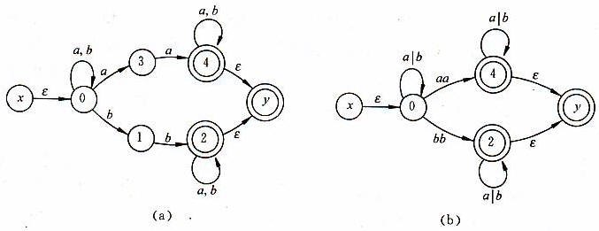
例3.10 以例3.7的NFA M为例，M的状态图在图3.3，求
正规式r,使L(r)=L(M)

Slide 58
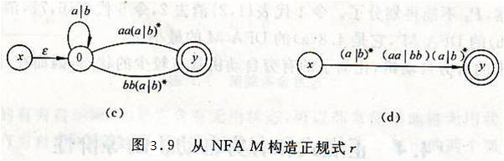

Slide 59

2.对于∑上的一个正规式R，可以构造一个∑上的NFA
M，似的L(M)=L(R)
语法制导方法：按正规式的语法结构指引构造过程，首先
将正规式分解成一系列子表达式，然后使用下面规则为r
构造NFA，对r的各种语法结构的构造规则具体描述如下：
1. ①对于正规式Ø，所构造的NFA为：

Slide 60
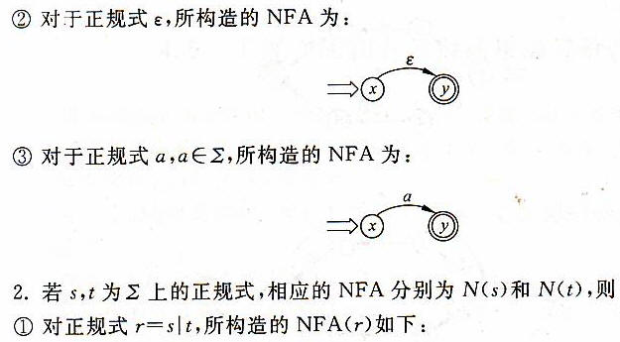

Slide 61
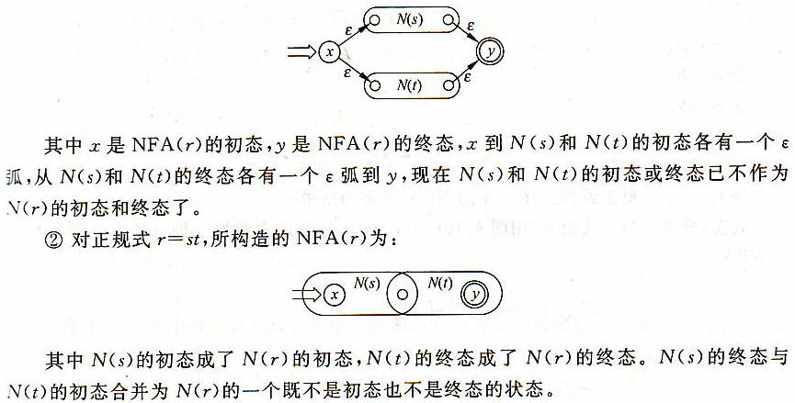

Slide 62
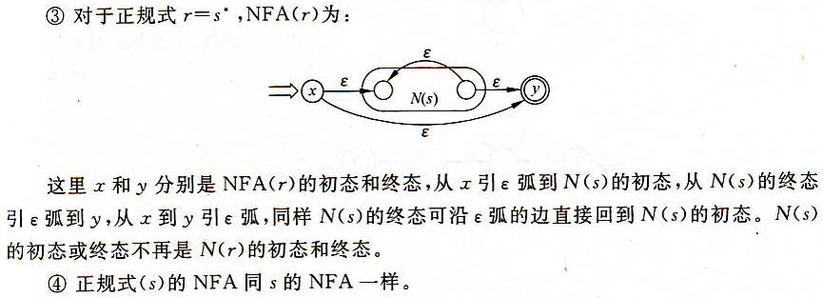

Slide 63


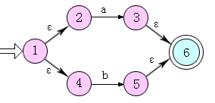
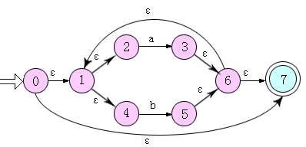
例3.11 为r=(a|b)*abb构造NFA N,使得L(N)=L(r)
从左到右分解r,令r₁=a,第1个a,则有
令r₂=b,则有
令r₃=r₁|r₂,则有
令r₄=r₃'，则有：

Slide 64

令r₅=a，
令r₆=b，
令r₇=b，
令r₈=r₅r₆，
令r₉=r₈r₇，则有：
令r₁₀=r₄r₉，则最终得到图3.4的NFA N即为所求。
其实，分解R的方式很多，用图3.10(a)(b)(c)(d)分别表明另一种分解方式和所构造的NFA。

Slide 65
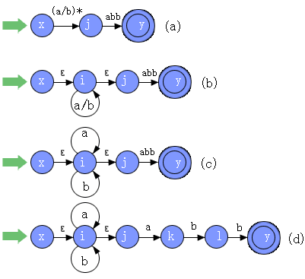
图3.10 从正规式r构造NFA

Slide 66
3.5 正规文法和有穷自动机的等价性
采用下面的规则可以从正规文法G直接构造一个有穷
自动机NFA M；使得L（M）＝L（G）：
M的字母表与G的终结符集相同
为G中的每个非终结符生成M的一个状态，G的开始符S
是开始状态S
增加一个新状态Z，作为NFA的终态
对G中的形如A tB的规则（其中t为终结符或ℇ，A和B为
非终结符），构造M的一个转换函数f(A,t)=B
对G中形如A t的产生式，构造M的一个转换函数
f(A,t)=Z

Slide 67
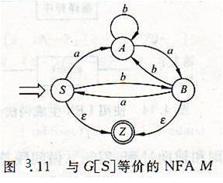
例3.12：与文法G［S］等价的NFA M如图3.11
G[S]:
S a A
S bB
S ε
A aB
A bA
B aS
B bA
B ε

Slide 68
有穷自动机转换成等价的正规文法：
对转换函数f(A,t)=B,可写一产生式：A tB
对可接受状态Z，增加一产生式：Z ε
有穷自动机的初态对应文法开始符
有穷自动机的字母表为文法的终结符集

Slide 69
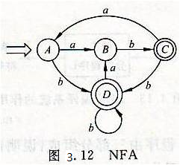
例3.13：给出与图3.12的NFA等价的正规文法G
G＝（｛A，B，C，D｝，｛a，b}，P，A），其中P为：
A a B
C ε
A bD
D aB
B bC
D bD
C aA
D ε
C bD

Slide 70
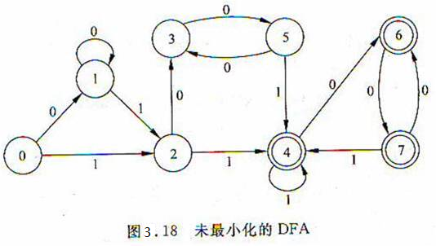
3.6 典型例题及解答
1.构造正规式1（0｜1）*101相应的DFA
2.将图3.18所示的DFA最小化

Slide 71
【本章小结】
词法分析程序是编译第一阶段的工作，它读入字符流的源程序，按照词法规则识别单词,交由语法分析程序接下去。
本章讲述了词法分析程序设计原则，并介绍了正规式和有穷自动机分别作为正规集描述和识别机制。
词法分析程序的设计技术可应用于其它领域，比如查询语言以及信息检索系统等，这种应用领域的程序设计特点是，通过字符串模式的匹配来引发动作，说明词法分析程序的语言，可以看成是一个模式动作语言。

Slide 72
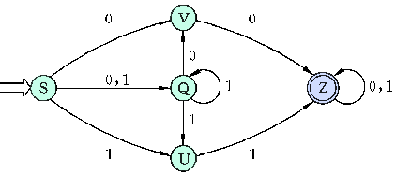
第3章习题
第1题：构造正规式1(0|1) *101相应的DFA.
第2题：将下图确定化：

Slide 73
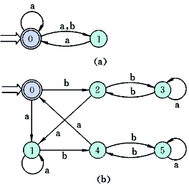
第3题：将下图的（a）和（b）分别确定化和最小化：
第4题：
构造一个DFA，它接收Σ={0,1}上所有满足如下条件的字符串：每个1都有0直接跟在右边。并给出该语言的正规式。

Slide 74
第5题：
为下边所描述的串写正规式，字母表是 {a,b}.
a) 以ab 结尾的所有串
b) 包含偶数个b但不含a的所有串
c) 包含偶数个b且含任意数目a的所有串
d) 只包含一个a的所有串
e) 包含ab子串的所有串
f) 不包含ab子串的所有串
第6题：
有语言L={w|w∈{0,1}⁺,并且w中至少有两个1，又在任何两个1之间有偶数个0}，试构造接受该语言的DFA,并对其进行化简。

Slide 75
第3章 作业题
P72：
1.(2)(3)
2.
4.
6.
7.
9.

